Slide 1
মাল্টিমিডিয়া ক্লাসে স্বাগত
বিষয়: বাংলা
শ্রেণি : পঞ্চম
পাঠ শিরোনাম: স্বদেশ
পাঠ্যাংশ: এই যে নদী …নয় কেনা।
সময়ঃ ৪০ মিনিট
নাহিদ আখতার পারভীন ।
সহকারী শিক্ষক
জগদীশপুর সরকারি প্রাথমিক বিদ্যালয়।
তারাগঞ্জ,রংপুর।

Slide 2
শিখনফল
২.১.২ কবিতা শুনে মূলভাব বুঝতে পারবে।
২.২.১ কবিতা সম্পর্কিত প্রশ্ন উত্তর দিতে পারবে।
২.২.২ পাঠ্যবইয়ের কবিতা সাবলীল ভাবে আবৃত্তি করতে পারবে।
২.৩.২ কবিতা সংশ্লিষ্ট প্রশ্নের উত্তর লিখতে পারবে।

Slide 3
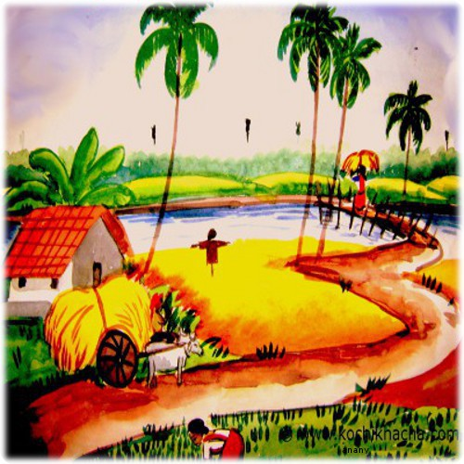
ছবিতে তোমরা কী দেখতে পাচ্ছ?

Slide 4
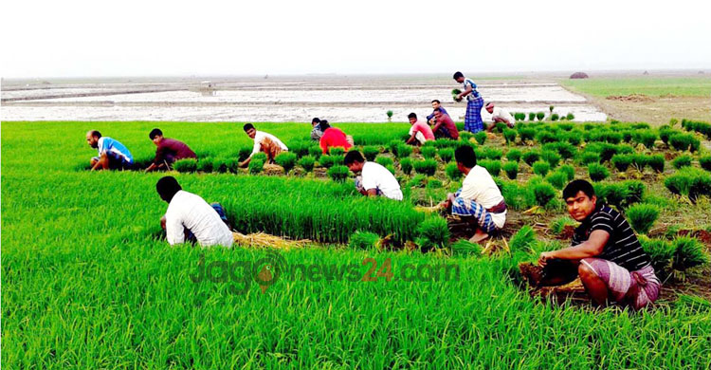
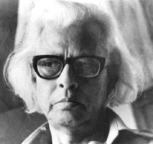

Slide 6
আজকের পাঠ
স্বদেশ
আহসান হাবীব

Slide 7
আহসান হাবীব

Slide 8
পিরোজপুর জেলার শঙকরপাশা গ্রাম
শিশু কিশোরদের জন্য ছড়া ও কবিতা
সাংবাদিক
১০ জুলাই ১৯৮৫ সাল
জন্মঃ ২রা ফেব্রুয়ারী ১৯১৭
শিশুতোষ কাব্যগ্রন্থ
কবি পরিচিতি
আহসান হাবীব
বৃষ্টি পড়ে টাপুর টুপুর
ছুটির দিন দুপুরে

Slide 9
শিক্ষার্থীরা তোমাদের বইয়ের ৫০ পৃষ্ঠা বের কর।
আমি কবিতাটি আবৃত্তি করছি তোমরা মনযোগ দিয়ে শুনবা।

Slide 10
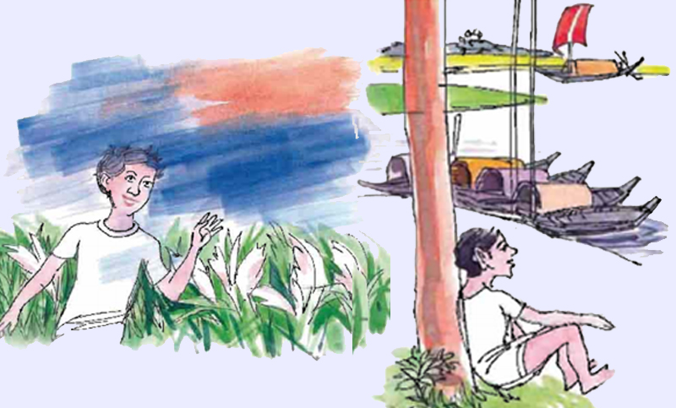
স্বদেশ
আহসান
আহসান হাবীব
এই যে নদী
নদীর জোয়ার
নৌকা সারে সারে ,
একলা বসে আপন মনে
বসে নদীর ধারে
এই ছবিটি চেনা।

Slide 11
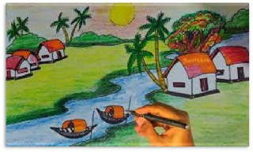
মনের মধ্যে যখন খুশি
এই ছবিটি আকিঁ,
এক পাশে তার জারুল গাছে
দুটি হলুদ পাখি-
এমনি পাওয়া এই ছবিটি
কড়িতে নয় কেনা।

Slide 12
যুক্তবর্ণ শিখি
স্বদেশ- স্ব = স+ব
স্বদেশ
আঁকি
আঁকি - আঁ=আ+ ৺

Slide 13
শব্দের অর্থগুলো জেনে নিই
স্বদেশ
নিজের দেশ
সারে সারে
সারি সারি
কড়ি
টাকা পয়সা
বেশ
পোশাক

Slide 14
ঘরের ভিতরের শব্দগুলো খালি জায়গায় বসিয়ে বাক্য তৈরি করি।
টুকটুকে
শিল্পী
পাখপাখালি
কড়ি
কড়ি
ক। এদেশে আগে এখনকার মত টাকাপয়সা ছিলনা।লোকে কেনা-বেচা করত.................................দিয়ে।
টুকটুকে
খ।মেলা থেকে বোনের জন্য...................................................জামা কিনে আনবো।
শিল্পী
গ।জয়নুল আবেদিন ছিলেন একজন বড় মাপের চিত্র......................................................।
পাখপাখালি
ঘ।বাংলাদেশের গাছে গাছে শোনা যায়................................................কলকাকলি।

Slide 15
সঠিক উত্তরটি খাতায় লিখঃ
(১) নদীর তীরে সারি সারি কী রাখা ছিল ?
(ক) গাছের গুড়ি
(খ) নৌকা
(গ) জাল
(ঘ) খড়ের গাদা
(২) জারুল গাছে কয়টি পাখি ?
(ক) পাঁচটি
(খ) চারটি
(গ) তিনটি
(ঘ) দুইটি
(৩) নিজের দেশকে কী বলা হয় ?
(ক) পরদেশ
(খ) ভিন্নদেশ
(গ) স্বদেশ
(ঘ) বিদেশ

Slide 16
কবিতাংশের মূলভাব
বাংলাদেশ নদীমাতৃক দেশ,অর্থাৎ এদেশে সবখানেই নদী দেখা যায়। ‘স্বদেশ’কবিতায় বাংলাদেশের প্রকৃতি ও মানুষের জীবনযাত্রার ছবি তুলে ধরা হয়েছে।একটি ছেলে সেই ছবি দেখছে ও তার মনের ভিতরে ধরে রাখছে।নদীর জোয়ার,নদীর তীরে নৌকা বেঁধে রাখা,গাছে গাছে পাখির কলকাকলি - সবই ছেলেটির মনে নিজের দেশের জন্য মায়া-মমতা ও ভালোবাসার অনুভূতি জোগাচ্ছে।

Slide 17
বাড়ির কাজ
বাংলাদেশ সম্পর্কে ৫টি বাক্য লিখে আনবে।

Slide 18
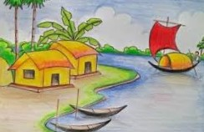
ধন্যবাদ

